Slide 1
第 7 讲
BroadcastReceiver组件

Slide 2
纲要
接收广播消息

Slide 3
接收广播消息
Android系统的四大组件还有一种BroadcastReceiver，这种组件本质上就是一种全局的监听器，用于监听系统全局的广播消息，因此可以借助BroadcastReceiver实现系统中不同组件之间的通信。
1 BroadcastReceiver简介
BroadcastReceiver用于接收程序所发出的Broadcast Intent，与应用程序启动Activity、Service相同的是，程序启动BroadcastReceiver也只需要两步。
  创建需要启动的BroadcastReceiver的Intent。
  调用Context的sendBroadcast()或sendOrderedBroadcast()方法来启动指定BroadcastReceiver。
当应用程序发出一个Broadcast Intent后，所有匹配该Intent的BroadcastReceiver都可能被启动。

Slide 4
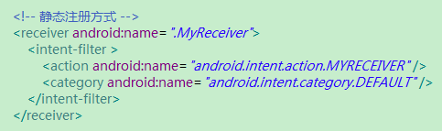
接收广播消息
由于BroadcastReceiver本质上属于一个监听器，因此实现BroadcastReceiver的方法也十分简单，只要重写BroadcastReceiver的onReceive(Context context, Intent intent)方法即可。
一旦实现了BroadcastReceiver，接下来应该注册该BroadcastReceiver能匹配的Intent，此时有两种方法：
  在AndroidManifest.xml文件中配置（静态注册）。例如：

Slide 5


    使用代码进行注册（动态注册）。调用BroadcastReceiver的Context的registerReceiver(BroadcastReceiver receiver , IntentFilter filter)方法指定。
    注意，使用动态注册时，需要在应用退出时解除注册

Slide 6
接收广播消息
每次系统Broadcast事件发生后，系统就会创建对应的BroadcastReceiver的实例，并自动触发它的onReceive()方法， onReceive()方法执行后， BroadcastReceiver的实例就会被销毁。
2 发送广播
在程序中发送广播非常简单，只要调用Context的sendBroadcast(Intent intent)方法即可，这条广播将会启动intent参数所对应的BroadcastReceiver。

Slide 7
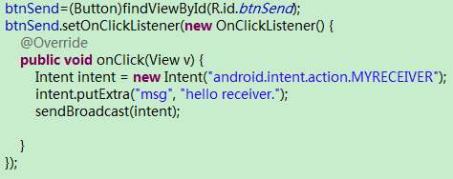
接收广播消息
例发送广播。

Slide 8
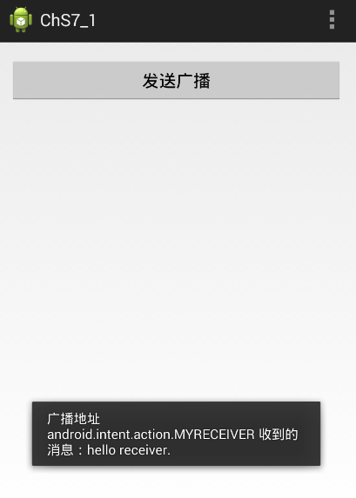
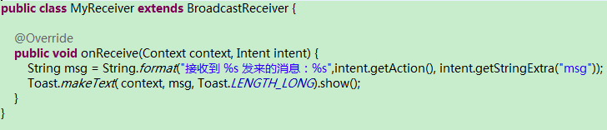
接收广播消息

Slide 9
接收广播消息
3 有序广播
BroadcastReceiver所对应的广播分两类：普通广播和有序广播。
  Normal Broadcast(普通广播)通过Context.sendBroadcast()方法来发送。它是完全异步的，可以在同一时刻被所有的接收者接收到，传递消息的效率比较高；但接收者不能将处理结果传递给下一个接收者，并且无法终止Broadcast Intent的传播。
  Orderd Broadcast(有序广播)是通过Context.sendOrderedBroadcast()来发送。所有的receiver按照优先级由高到低依次执行。BroadcastReceiver可以使用setResult系列函数来把结果传给下一个BroadcastReceiver，通过getResult系列函数来取得上个BroadcastReceiver返回的结果，并可以abort系列函数来让系统丢弃该广播，使用该广播不再传送到别的BroadcastReceiver。可以通过在intent-filter中设置android:priority属性来设置receiver的优先级。
例 有序广播。

Slide 10
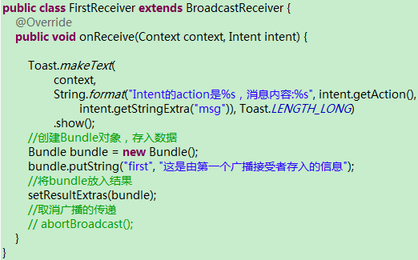
接收广播消息

Slide 11
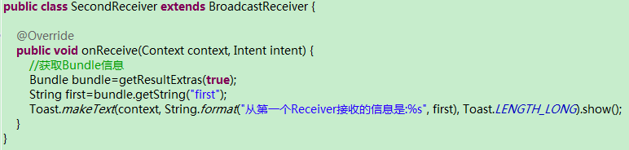
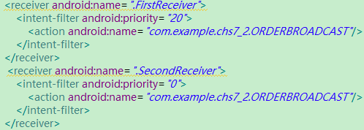
接收广播消息

Slide 12
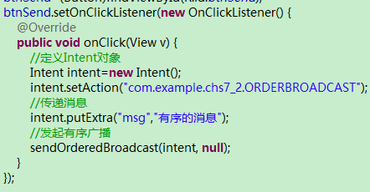
接收广播消息

Slide 13
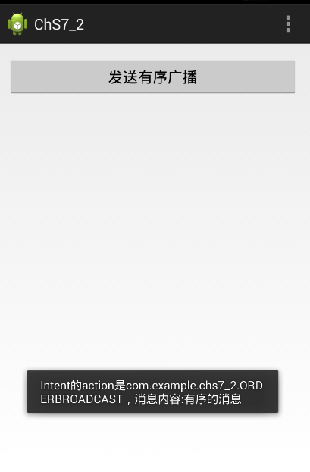
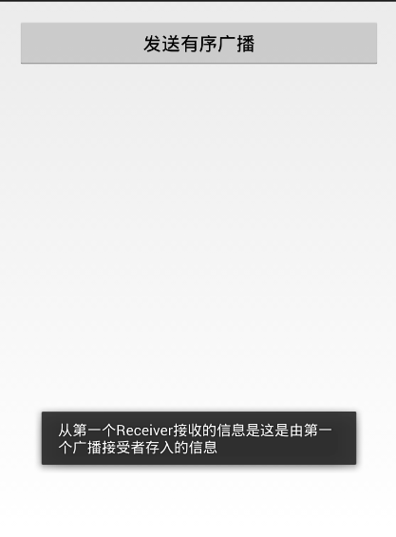
接收广播消息

